Slide 1
PRESTACION DE SERVICIOS DE REPARACION Y MANTENIMIENTO DE EQUIPOS ELECTRONICOS

Slide 2
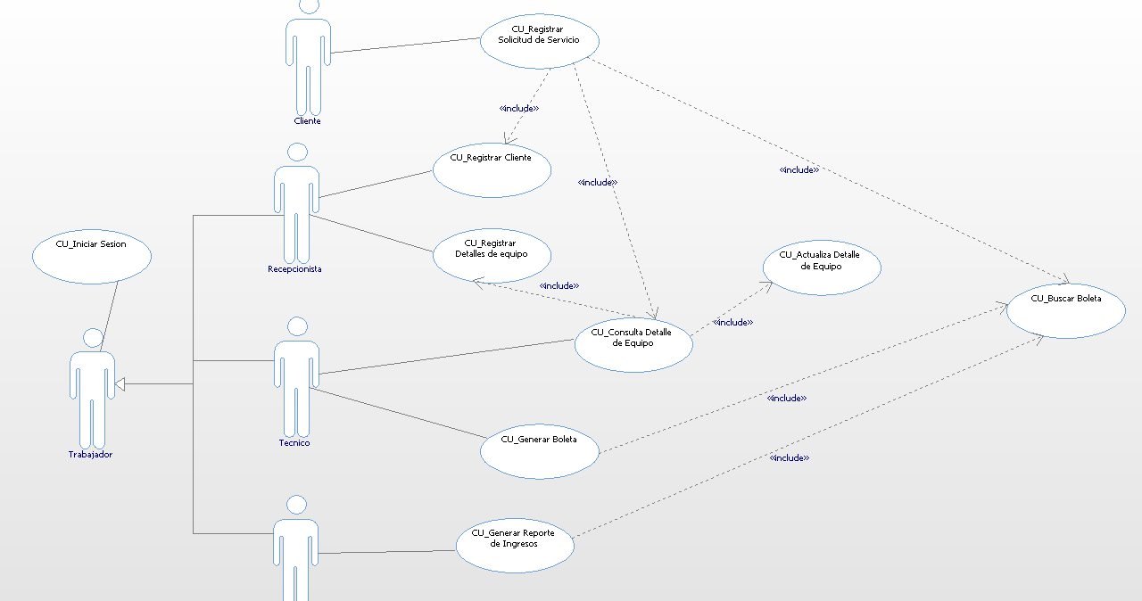
DIAGRAMA GENERAL DEL CU

Slide 3
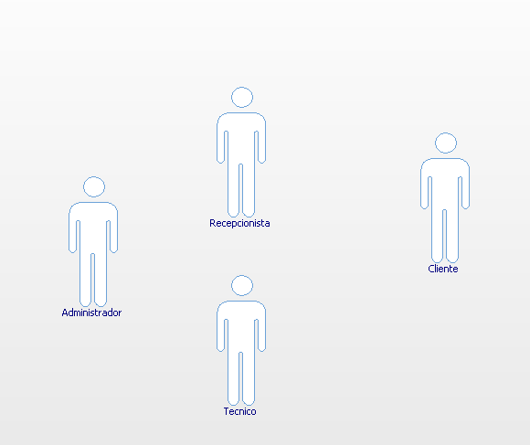
DIAGRAMA DE LOS ACTORES DE USO

Slide 4
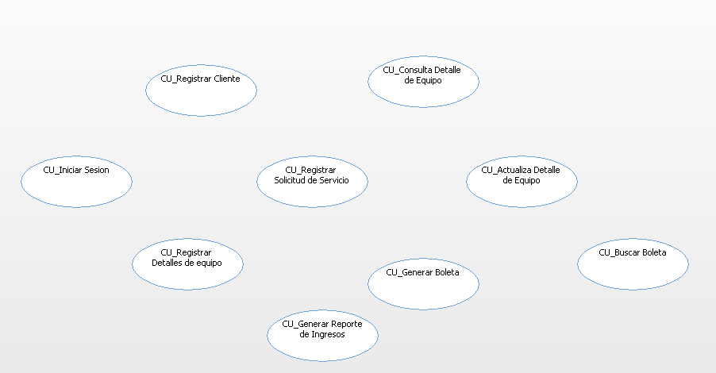
DIAGRAMA DE LOS CASOS DE USO

